Slide 1
3 Test na kartę rowerową
Rozpocznij test

Slide 2
1. Kogo dotyczą przepisy ruchu drogowego?
Kierowców samochodów
Pieszych
Rowerzystów
Wszystkich uczestników ruchu drogowego

Slide 3
PRAWIDŁOWA ODPOWIEDŹ:
Przepisy ruchu drogowego dotyczą wszystkich uczestników ruchu drogowego.

Slide 4
2. Miejsce, w którym przechodzimy przez jezdnię nazywamy:
Mostem
Pasami
Skrzyżowaniem

Slide 5
PRAWIDŁOWA ODPOWIEDŹ:
Miejsce, w którym przechodzimy przez jezdnię nazywamy pasami.

Slide 6
3. Przechodząc przez jezdnię:
Przebiegamy jak najszybciej na drugą stronę
Zatrzymujemy się, patrzymy w lewo, w prawo i ponownie w lewo
Wchodzimy na jezdnię patrząc w prawo

Slide 7
PRAWIDŁOWA ODPOWIEDŹ:
Przechodząc przez jezdnię zatrzymujemy się, patrzymy w lewo, w prawo i ponownie w lewo.

Slide 8
4. Obowiązkowe wyposażenie roweru to:
Światło pozycyjne barwy białej lub żółtej selektywnej z przodu.
Światła odblaskowe barwy pomarańczowej, umieszczone w pedałach.
Lusterko wsteczne.

Slide 9
PRAWIDŁOWA ODPOWIEDŹ:
Obowiązkowe wyposażenie roweru to światło pozycyjne barwy białej lub żółtej selektywnej z przodu.

Slide 10
5. Jeżeli nie ma drogi dla rowerów, należy poruszać się
Środkiem jezdni.
Poboczem lub prawą stroną jezdni.
Przy lewej krawędzi pasa ruchu.

Slide 11
PRAWIDŁOWA ODPOWIEDŹ:
Jeżeli nie ma drogi dla rowerów, należy poruszać się poboczem lub prawą stroną jezdni.

Slide 12
6. Wyprzedzanie to:
Przejeżdżanie obok nieporuszającego się pojazdu lub przeszkody.
Przejeżdżanie obok innego uczestnika ruchu drogowego, jadącego w tym samym kierunku.
Przejeżdżanie obok pojazdu poruszającego się w przeciwnym kierunku.

Slide 13
PRAWIDŁOWA ODPOWIEDŹ:
Wyprzedzanie to przejeżdżanie obok innego uczestnika ruchu drogowego, jadącego w tym samym kierunku.

Slide 14
7. Jakiego koloru i kształtu są znaki nakazu?
Trójkątne, żółte, w czerwonym obramowaniu.
Okrągłe, niebieskie.
Kwadratowe, niebieskie, z czarnym obramowaniem.

Slide 15
PRAWIDŁOWA ODPOWIEDŹ:
Znaki nakazu są okrągłe i niebieskie.

Slide 16
8. Co oznacza ten znak?
Pierwszeństwo dla pojazdów nadjeżdżających z przeciwka.
Nakaz jazdy z prawej lub z lewej strony znaku.
Droga jednokierunkowa.

Slide 17
PRAWIDŁOWA ODPOWIEDŹ:
Pierwszeństwo dla pojazdów nadjeżdżających z przeciwka.

Slide 18
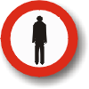
9. Który z poniższych znaków zakazuje wjazdu od strony znaku?
A) C)
B) D)

Slide 19
PRAWIDŁOWA ODPOWIEDŹ:
Zakaz wjazdu od strony znaku:

Slide 20
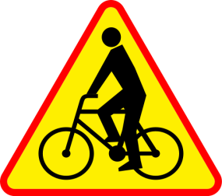
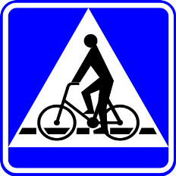
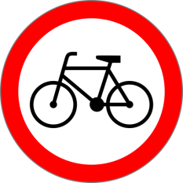
10. Który z poniższych znaków oznacza drogę dla rowerów:
A. | B.
C. | D.

Slide 21
PRAWIDŁOWA ODPOWIEDŹ:
Droga dla rowerów:

Slide 22
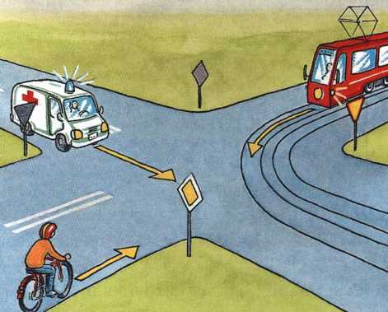
11. W jakiej kolejności pojazdy opuszczą skrzyżowanie?
Tramwaj, rowerzysta, karetka pogotowia.
Tramwaj, karetka pogotowia, rowerzysta.
Karetka pogotowia, tramwaj, rowerzysta.

Slide 23
PRAWIDŁOWA ODPOWIEDŹ:
Prawidłowa kolejność to:
Karetka pogotowia, tramwaj, rowerzysta

Slide 24
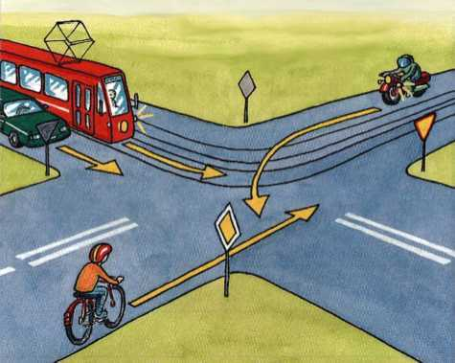
12. W jakiej kolejności pojazdy opuszczą skrzyżowanie?
Rowerzysta, motocyklista, tramwaj i samochód.
Tramwaj i samochód, motocyklista, rowerzysta.
Motocyklista, tramwaj i samochód, rowerzysta.

Slide 25
PRAWIDŁOWA ODPOWIEDŹ:
Prawidłowa kolejność to:
Rowerzysta, motocyklista, tramwaj i samochód.

Slide 26
13. Jaka jest prawidłowa kolejność stosowania się do wskazań?
Sygnalizacja świetlna, znaki poziome, znaki pionowe, policjant kierujący ruchem, ogólne przepisy ruchu drogowego.
Znaki pionowe, znaki poziome, ogólne przepisy ruchu drogowego, policjant kierujący ruchem, sygnalizacja świetlna.
Policjant kierujący ruchem, sygnalizacja świetlna, znaki pionowe, znaki poziome barwy żółtej, znaki poziome barwy białej, ogólne przepisy ruchu drogowego.

Slide 27
PRAWIDŁOWA ODPOWIEDŹ:
Prawidłowa kolejność stosowania się do wskazań to:
Policjant kierujący ruchem, sygnalizacja świetlna, znaki pionowe, znaki poziome barwy żółtej, znaki poziome barwy białej, ogólne przepisy ruchu drogowego.

Slide 28
14. Kto może udzielać pierwszej pomocy na drodze?
Tylko sanitariusze karetki pogotowia
Każdy kto znajduje się na miejscu wypadku
Sanitariusze karetki pogotowia lub przybyli na miejsce wypadku strażacy
Tylko osoby przeszkolone do udzielenia pierwszej pomocy

Slide 29
PRAWIDŁOWA ODPOWIEDŹ:
Pierwszej pomocy na drodze może udzielić każdy kto znajduje się na miejscu wypadku.

Slide 30
15. Podczas masażu serca wykonujemy:
30 uciśnięć klatki piersiowej w tempie 100 ucisków na minutę.
15 uciśnięć klatki piersiowej w tempie 100 ucisków na minutę.
20 uciśnięć klatki piersiowej w tempie 100 ucisków na minutę.

Slide 31
PRAWIDŁOWA ODPOWIEDŹ:
Podczas masażu serca wykonujemy 30 uciśnięć klatki piersiowej w tempie 100 ucisków na minutę.

Slide 32
GRATULACJE! ZAKOŃCZYŁEŚ TEST C

